Slide 1


JUDOLIN EN CASA
#YOMEQUEDOENCASA

Slide 2

CONSEJOS
OS ANIMAMOS A QUE SE PONGAIS EL TRAJE DE JUDO PARA LA REALIZACIÓN DE LA ACTIVIDAD.
SEGURO QUE HAY ALGÚN FAMILIAR QUE LE APETECE GRABAR , GENIAL! ASI PODRÁS COMPARTIRLO EN TUS REDES SOCIALES Y ETIQUETAR A JUDOLIN (FACEBOOK, TWITTER, INSTAGRAM...)
USA LOS HASHTAG #jUDOLIN #YOMEQUEDOENCASA
@judolin (Twitter) , @cdjudolin (instagram) y cd judolin (facebook)

Slide 3

NORMAS DE SEGURIDAD
Recuerda que no debes lesionarte durante la sesión de JUDO A DISTANCIA. Para ello te recomendamos una serie de normas:
Durante la sesión estarás acompañado por un adulto (Papá o Mamá), ellos te indicarán el contenido de cada sesión. Serán tú Uke, ya sabes, el compañero que te ayuda a aprender.
Presta atención a sus indicaciones y realiza las tareas propuestas de forma correcta y concentrado.
Despeja la zona donde vayas a realizar la sesión. No debe haber obstáculos u objetos con los te puedas golpear o caer: mesas, sillas, juguetes, etc.
Asegúrate que la superficie donde realizas la sesión no resbala.

Slide 4
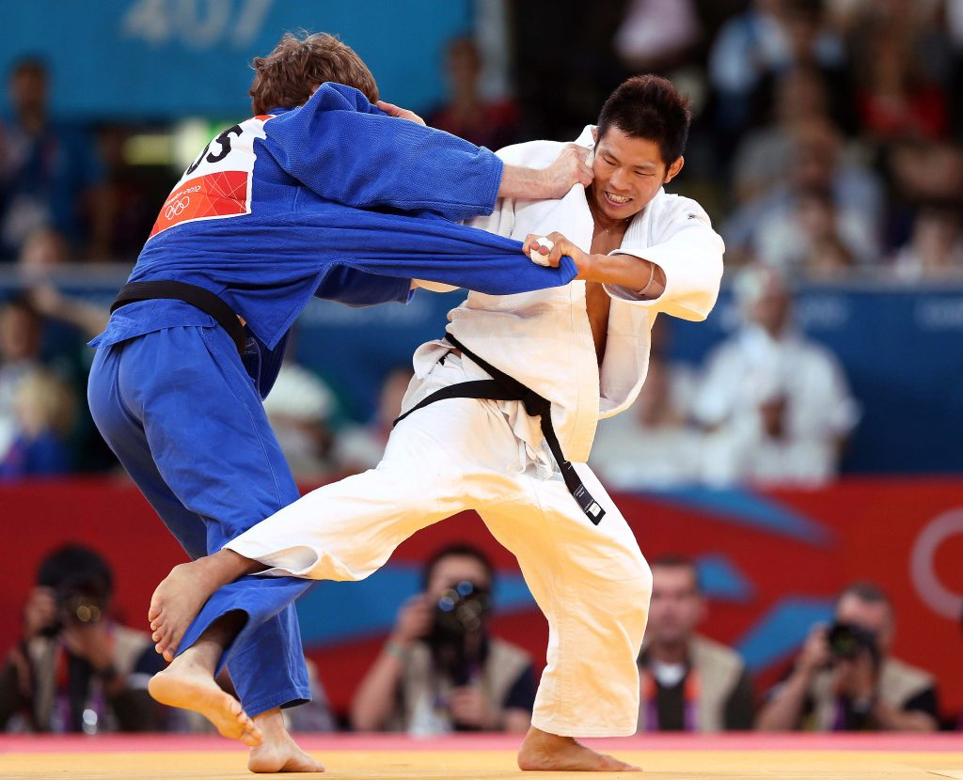
SESIÓN 10 nivel 2
OBJETIVO:
.- Mantener la forma física
.- Recordar, automatizar y perfeccionar los gestos técnicos
.- Conocer tu deporte, El Judo
.- Hacer más llevaderos estos días complicados (liberar estrés)
.- Recuerda: NO estás en el gimnasio con tus compañeros de judo. Realiza las tareas con sentido común y sin exponerte a lesiones.
¡VAMOS EQUIPO!

Slide 5

SALUDO
Saluda correctamente a tus Ukes.
Si no saben enséñales.
Recuerda que hay dos saludos

Slide 6
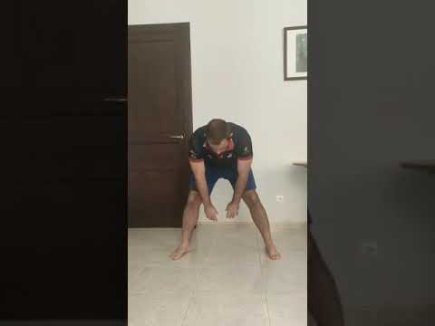
CALENTAMIENTO
( abel vazquez – CD JUDOLIN
3 veces deportista paralímpico - pekin, londres y rio.
3º europa)
https://youtu.be/8kboUx0v4sE

Slide 7
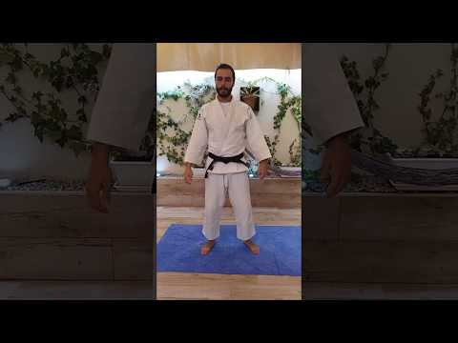
juego #1
NIVEL 2
(jorge lozano – profe cd judolin)
CIRUITO PREPARACIÓN FÍSICA
Ya sabes lo importante que es para los Judokas tener una buena condición física. Por ello te recomendamos que realices el circuito que adjuntamos. Lo trabajaremos en algunas sesiones más.
Repetir 3 veces con 2-5 min de descanso.
Recuerda que debes hidratarte de vez en cuando.
MATERIAL: TOALLA Y CINTURÓN
EJERCICIOS:
1. Sentadillas
2. Plancha + extensión codo
3. Medio burpee
4. Plancha lateral decha
5. Plancha lateral izda
6. Saltos tijera
7. Plancha + flexión + cadera alterna
8. Salto patinador
https://www.youtube.com/watch?v=PCFCUrF-bdc&feature=youtu.be

Slide 8
uchikomi
SIGNIFICADO: repetición de técnicas sin proyectar con el objetivo de automatizarla y perfeccionarla. Se puede realizar en estático y en desplazamiento.
Como bien sabes, el Uchi Komi es uno de los secreto para ser un gran Judoka. Cuantos más hagas mejor saldrán las técnicas.

Slide 9
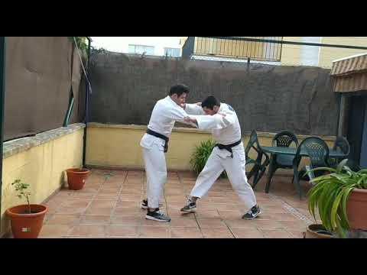
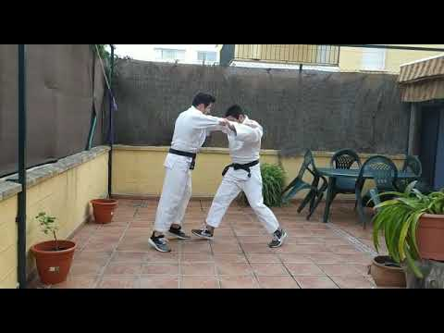
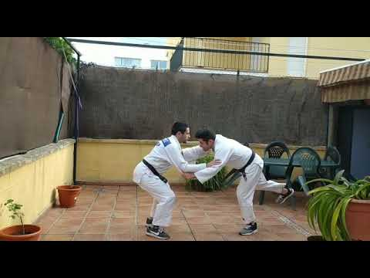
Juego #2
NIVEL 2
UCHIKOMI
Te proponemos que realices Uchi komi en estático de las siguientes técnicas:
.- 3 series de cada técnica por 10 repeticiones
1. KOSHI GURUMA
2. SASAE TSURI KOMI ASHI
3. IPPON SEOI

Slide 10

RETO
ENSEÑALE A TU MAMI / PAPI DEFENSA PERSONAL.
https://www.youtube.com/watch?v=fUBhYp30PUA&list=PLuHBabPsNPQ-C-LHEaaBWinSkrL67VToh&index=3

Slide 11
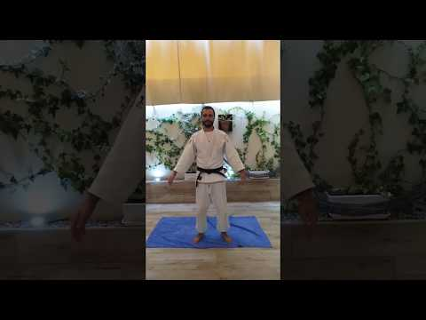
Juego #3
NIVEL 2 estiramientos
JORGE LOZANO
CD JUDOLIN
https://www.youtube.com/watch?v=pziZulwOqyE&feature=youtu.be

Slide 12
SALUDO
PARA TERMINAR LA CLASE

Slide 13
#JUDOLIN
#YOMEQUEDOENCASA
PRONTO VOLVEREMOS A ESTAR JUNT@S
UN ABRAZO Y ÁNIMO

